Slide 1
.
Опыт использования дистанционного обучения в формировании межкультурной компетенции учащихся
Бойкова О.С.
Ст. преподаватель кафедры ин.яз.ФМОПиЗР

Slide 2
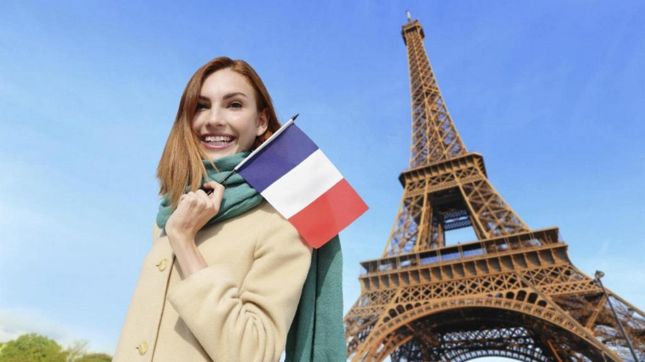
французский — официальный язык большого числа международных организаций и один из самых изучаемых как иностранный

Slide 3
Умение учитывать накопленные знания об истории, культуре, традициях франкофонов при интерпретации текстов и в ситуациях коммуникации

Slide 4
Много коммуникативных упражнений

Slide 5
Многочисленные упражнения на аудирование

Slide 6
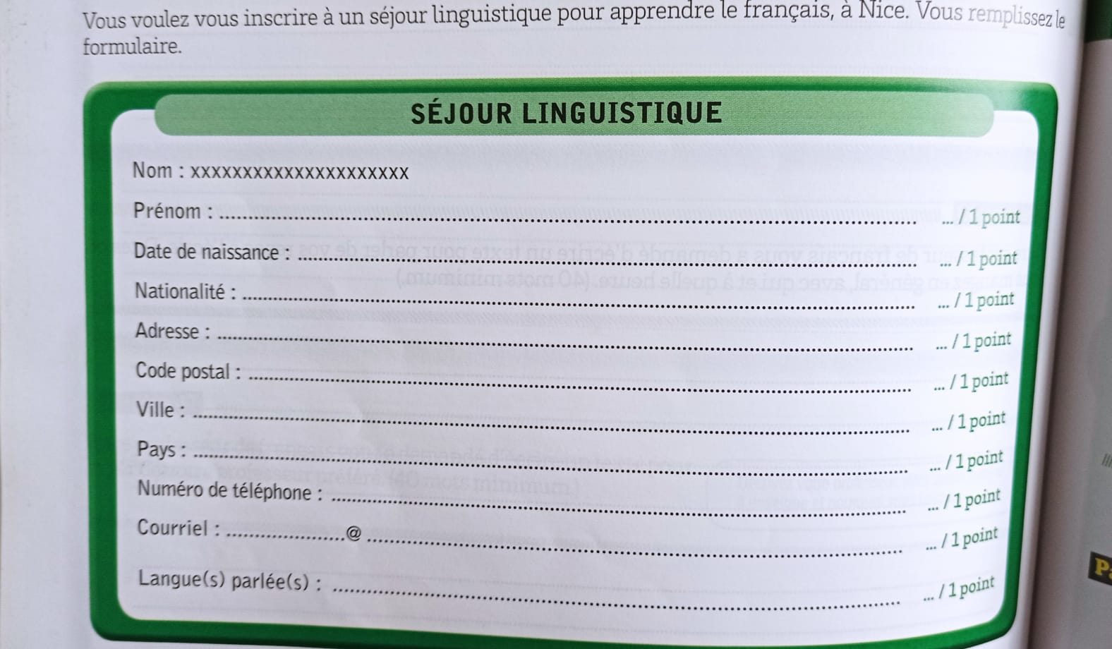
Практическое применение знаний

Slide 7
Проблемы внимания

Slide 8
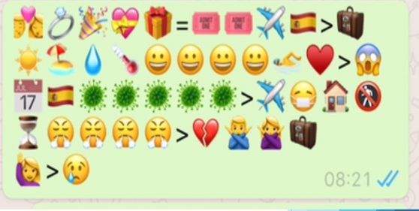
Использование смартфонов на занятии

Slide 9
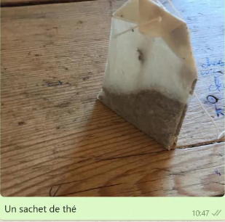

Slide 10
Задания с использованием видео

Slide 11
Спасибо за внимание!

